Slide 1
Československo 1953 – 1969
Pražské jaro 1968

Slide 2
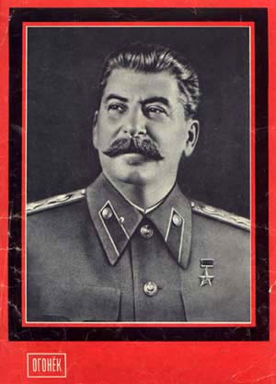
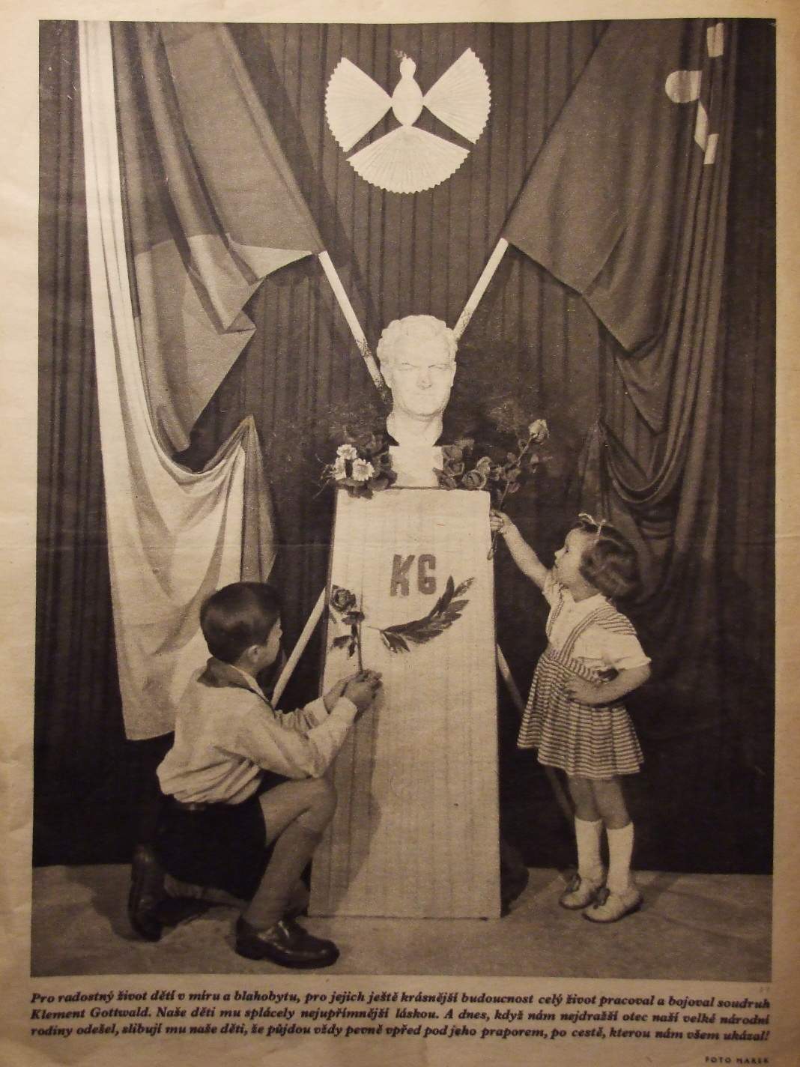
1953: Vůdci umírají…
5. března 1953 umírá v Moskvě J. V. Stalin
14. března 1953 umírá v Praze
K. Gottwald
1950

Slide 3
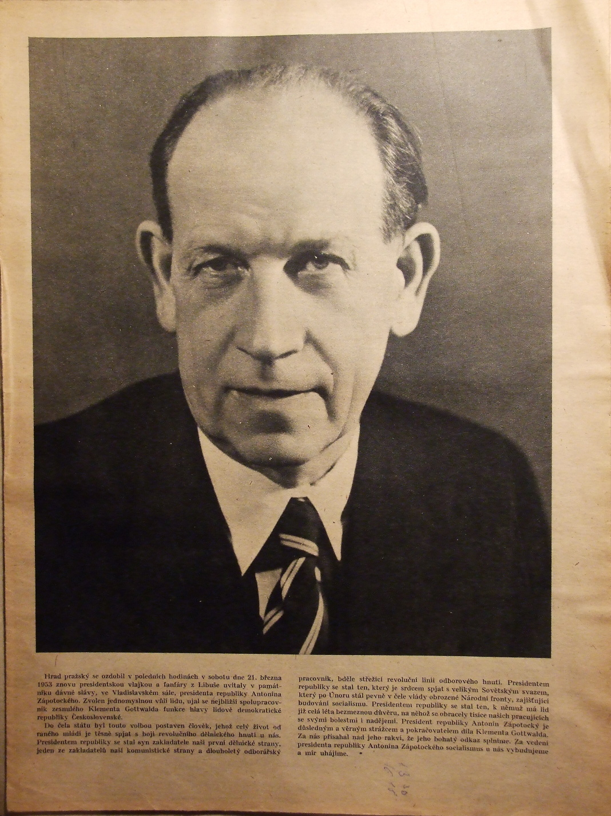
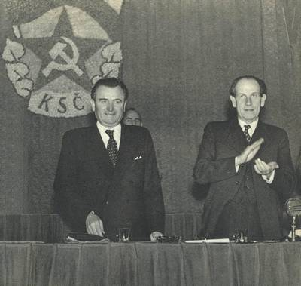
Vánoční projev dětem
v Československu nastupuje
po „prvním dělnickém prezidentovi“ Antonín Zápotocký
předsedou vlády se stal
Viliam Široký

Slide 4
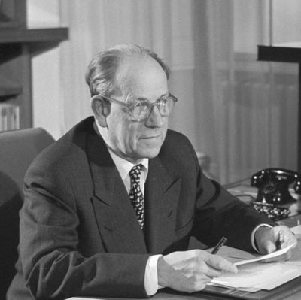
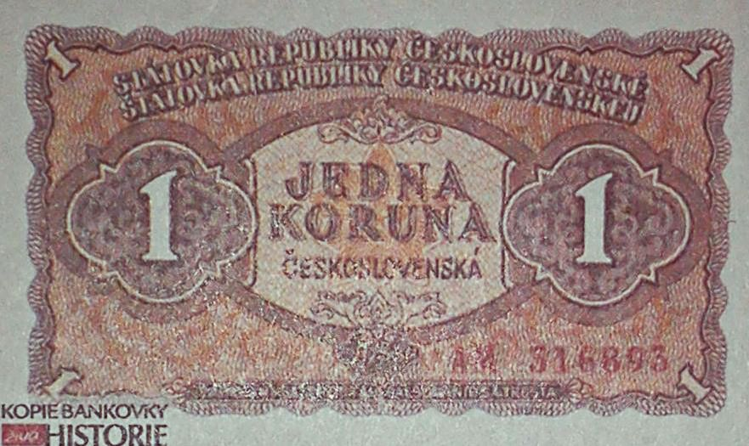
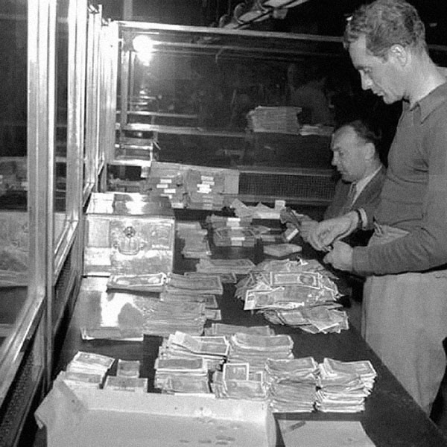
Měnová reforma
1. června 1953 byla provedena v ČSR měnová reforma
důsledek krize hospodářského systému režimu
částka 300 korun se měnila v poměru 5:1
další peníze a vklady v poměru 50:1
v praxi to znamenalo, že drtivá většina obyvatel přišla o úspory

Slide 5
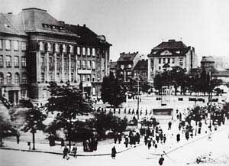
„Chceme svobodné volby, chceme novou vládu!
Chceme své peníze“
„Den prvního zvonění“
vzpoura dělníků v Plzni, začala ve Škodovce
odsouzení lživého vystoupení prezidenta Zápotockého
postupně se vytvořil tisícihlavý dav protestujících,
stále sílil a vydal se do ulic města
zásah – ozbrojené jednotky bezpečnosti, pohraniční stráže, armádní posily i Lidové milice
650 lidí bylo zatčeno
ve 14 procesech 331 odsouzeno

Slide 6
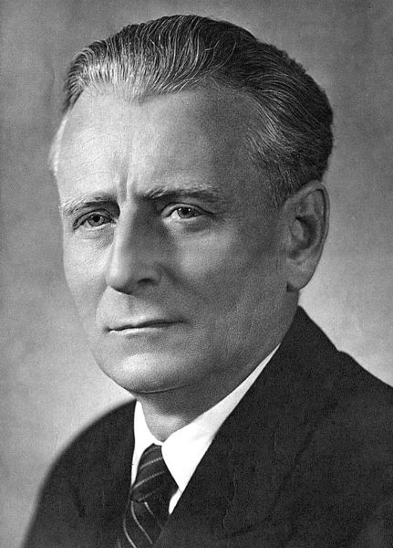
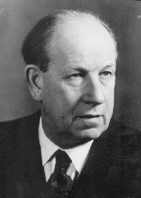
1957 zemřel prezident Antonín Zápotocký
Antonín Novotný v čele strany a státu
nástupce
„soudruh prezident“ Antonín Novotný

Slide 7
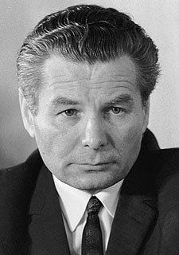
I přes mírné zlepšení hospodářské situace na konci 50. let se v ČSR projevují stále hospodářské problémy, způsobené kolektivizací, orientací průmyslu apod.
v r. 1960 přijata nová ústava – změna názvu na ČSSR, zakotvení vedoucí úlohy KSČ
Počátky ekonomické reformy – Ota Šik
29. – 30. května
plenární zasedání ÚV KSČ
byly přijaty některé zásady tržního mechanismu a zbožních vztahů
pro využití v socialistické ekonomice
reakce na ekonomické problémy státu
zásady vycházely z myšlenek ekonoma Oty Šika
již ke konci roku zahájila práci
vládní komise, v jejímž čele Šik stál

Slide 8
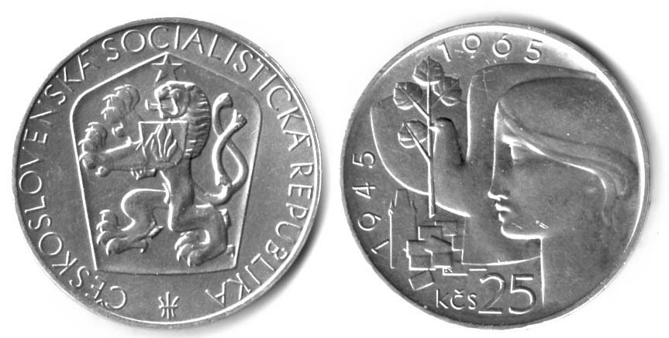
Diskuse o ekonomické reformě
centrálně řízený hospodářský systém se dostal do krize
od 1. ledna začaly být zaváděny nové metody
Zkrácení pracovního týdne na 5 dnů
Uvolnění řízení podniků – orientace na zisk a další…
snižování role plánovaného hospodářství
vybraným podnikům byla dávána větší samostatnost
- 180 podniků

Slide 9
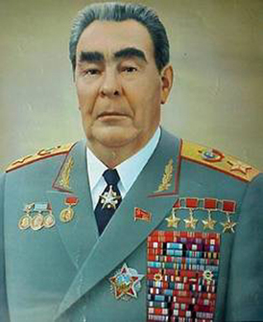
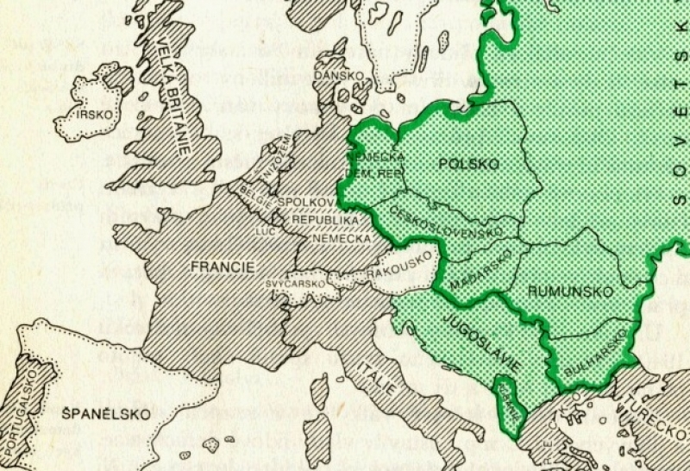
Leonid Iljič Brežněv
(1964 nahradil Chruščova)
říjen 1965
navštívil Československo v čele sovětské „státní a stranické delegace“

Slide 10
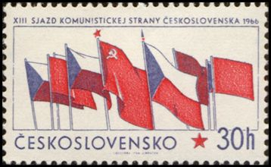
V roce 1966 se konal
XIII. sjezd KSČ
na přelomu května a června
účastnilo se jej 1477 delegátů
zastupovali 1 698 002 tehdejších členů KSČ
nedošlo k přijetí reforem, očekávaných reformnějšími komunisty
opatření byla více méně polovičatá
poslední sjezd KSČ před nástupem reformního procesu v roce 1968
hostem sjezdu byl Leonid Iljič Brežněv

Slide 11
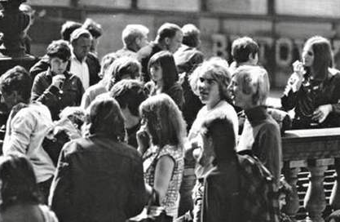
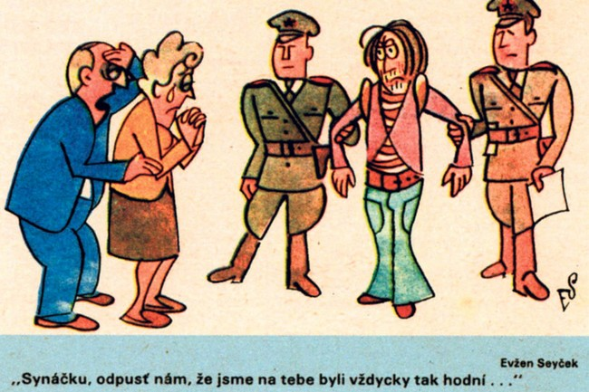
Razie proti „vlasatcům“
září 1966
Opatření proti některým negativním projevům určité části mládeže
razie proti lidem s delšími vlasy na celém území ČSSR
zatčeno, evidováno a zkontrolováno bylo 3976 osob

Slide 12
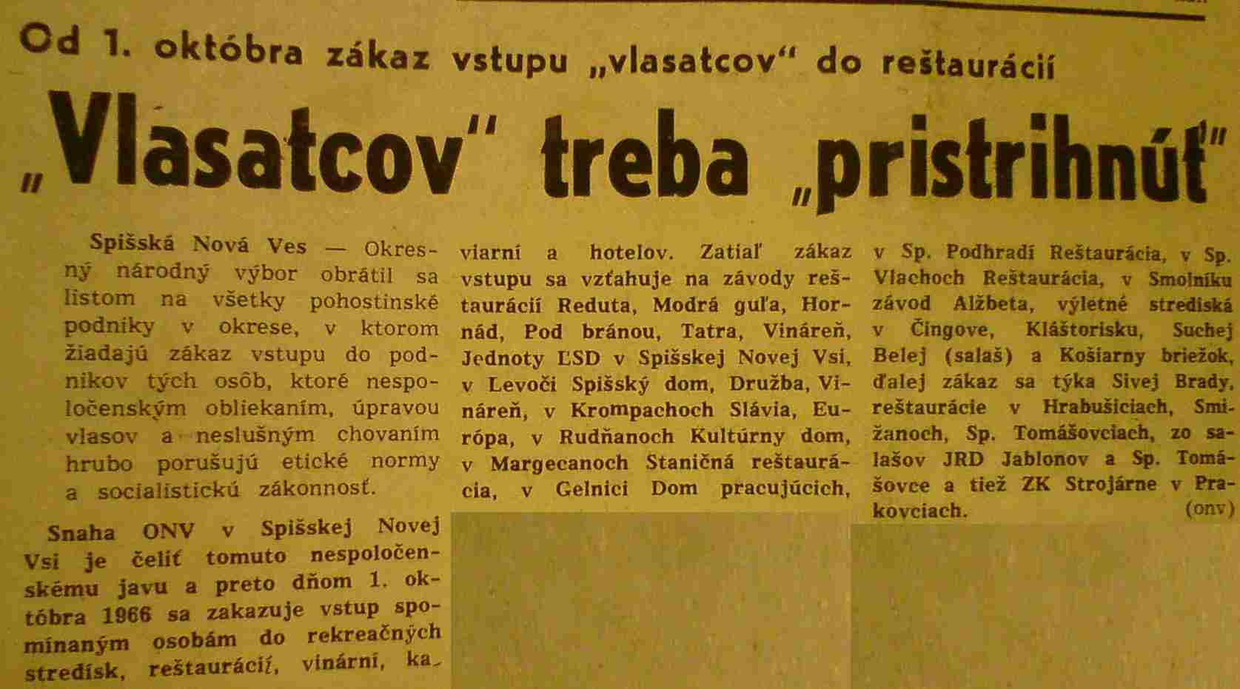
Během akce asi 80% uvedených mladíků si dalo upravit svůj zevnějšek, z toho asi polovina po pohovoru na součástech VB a druhá polovina po působení společenských organizací nebo složek: národní výbory, ČSM, závody. 397 mladíků bylo ostříháno z rozhodnutí hygienika, 294 vlasatců odmítlo si dát svůj účes upravit, většina argumentovala tvrzením, že nevědí o žádném zákonném ustanovení, které by předepisovalo, jak dlouhé se mají nosit vlasy.
V Praze, dne 20. 9. 1966, byl zásahem veřejné bezpečnosti zlikvidován pokus o demonstraci,
jejž se zúčastnilo
asi 130 vlasatců,
z nichž 59 bylo předvedeno.

Slide 13
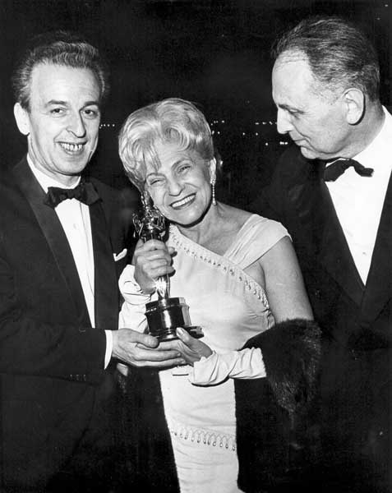
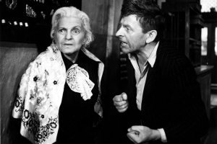
Filmový Oscar pro Obchod na korze (1966)
18. dubna
cena Americké filmové akademie
v kategorii nejlepší cizojazyčný film
film režisérů Kadára a Klose
první Oscar pro československý film
po roce 1969 normalizátoři zahájili
tažení proti tzv. nové vlně českého filmu
Ján Kadár emigroval
úspěch Obchodu na korze byl připsán
„židovské lobby“ v Americe

Slide 14
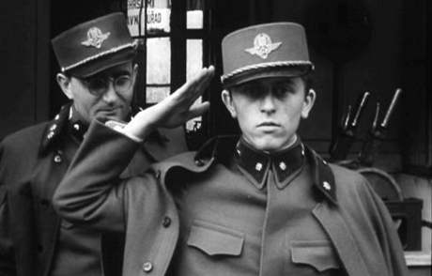
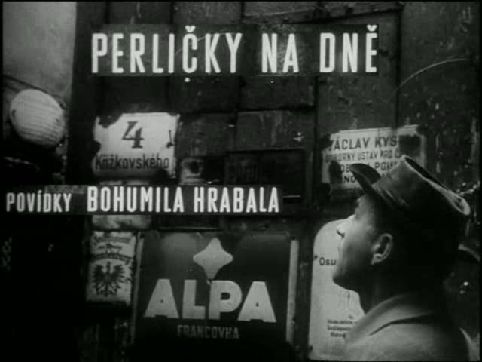
Nová filmová a vlna a další zlomové filmy
začal se promítat film Ostře sledované vlaky
natočený podle předlohy Bohumila Hrabala
další filmy:
O slavnosti a hostech v režii Jana Němce a Perličky na dně (pět režisérů)
1950

Slide 15
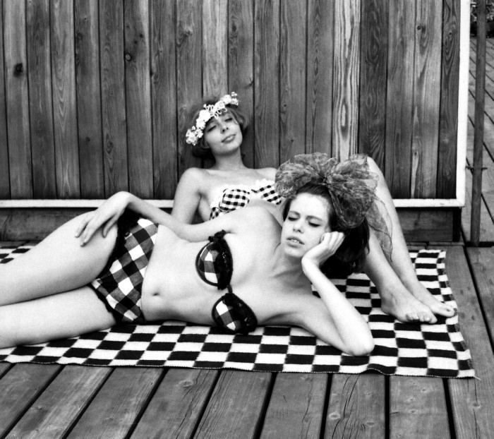
Nová vlna na obtíž?
vznikaly další a další filmy Nové vlny
diváci doma i na Západě je sledovali s nadšením
18. května 1967
interpelace poslance Jaroslava Pružince a dalších 20 poslanců
zděšení nad filmy, které produkuje československá kinematografie
kritizoval především tyto filmy:
Sedmikrásky Věry Chytilové
O slavnosti a hostech Jana Němce

Slide 16
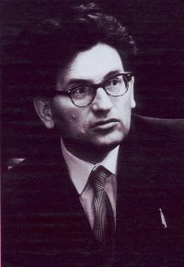
IV. sjezd československých spisovatelů 1967
pro stranické vedení další pohroma
kritika posledních dvaceti let
Ludvík Vaculík a Ivan Klíma za kritiku vyloučeni z KSČ
Důvěru dostávali lidé poslušní, nečinící potíže, nekladoucí otázky, jež jsou nastoleny. Z každého výběru vycházel nejlíp člověk co nejprůměrnější a z dějiště se poztráceli lidé složitější, lidé osobního půvabu a zejména lidé, kteří pro své vlastnosti a práci bývali tichým a neoznačeným měřidlem obecné slušnosti, měrou veřejného svědomí… A teď považme, že se už po dvacet let nejúspěšněji prosazují lidé, kteří mají nejmenší rezistenci proti všem demoralizujícím vlivům, jež produkuje moc… z projevu Ludvíka Vaculíka

Slide 17
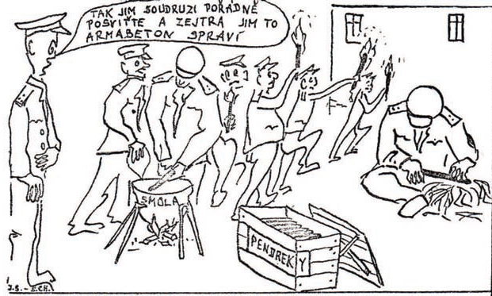
Studentské protesty
studentské hnutí nabývalo
v 60. letech na důležitosti
31. října 1967
studenti z vysokoškolských kolejí
na Strahově vyšli do ulic a volali:
Chceme světlo, chceme více světla!
na kolejích vypínali světlo a studenti se nemohli učit…
průvod byl velmi drsně rozehnán policií, což pobouřilo veřejnost
Karikatura z časopisu Lef

Slide 18
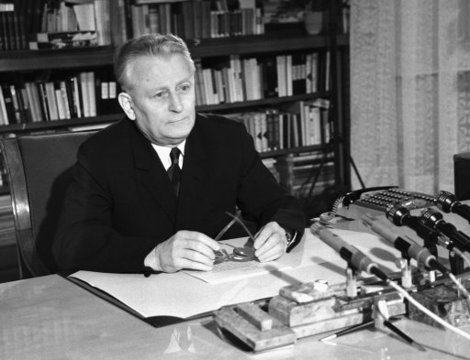
Kritika Antonína Novotného
říjen 1967 – zasedání Ústředního výboru komunistické strany Československa
kritika tzv. kumulování funkcí
Novotný byl prezidentem,
1. tajemníkem KSČ, nejvyšším velitelem armády, velitelem Lidových milicí…
kritiku se podařilo odložit do dalšího pléna v prosinci
1950

Slide 19
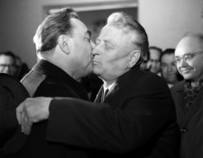
Prosincové (1967) plénum ÚV KSČ
Novotný pozval na svou podporu Leonida Iljiče Brežněva
prohlásil legendární větu: Eto vaše dělo (je to vaše věc)
Věc byla opět odložena.
Novotný a jeho stoupenci očekávali, že během vánočních svátků dojde k poklesu radikalizace a odporu vůči nim ve straně
To se nepotvrdilo a začátkem ledna 1968 byl Antonín Novotný nakonec odvolán ze své funkce prvního tajemníka

Slide 20
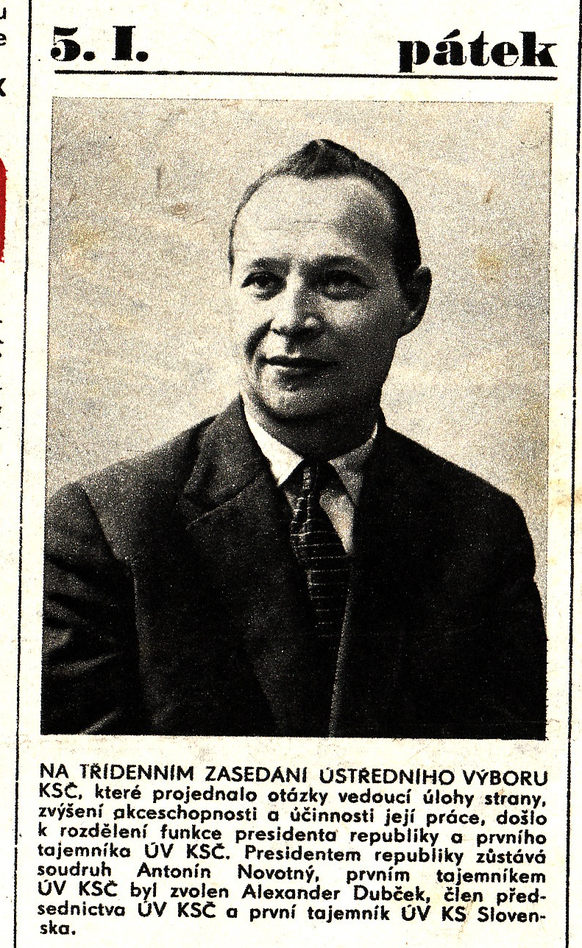
Novotný odvolán, nastupuje Dubček
lednové plénum Ústředního výboru KSČ
rozdělení funkce generálního tajemníka KSČ a prezidenta republiky
novým tajemníkem byl zvolen přední slovenský komunista Alexander Dubček

Slide 21
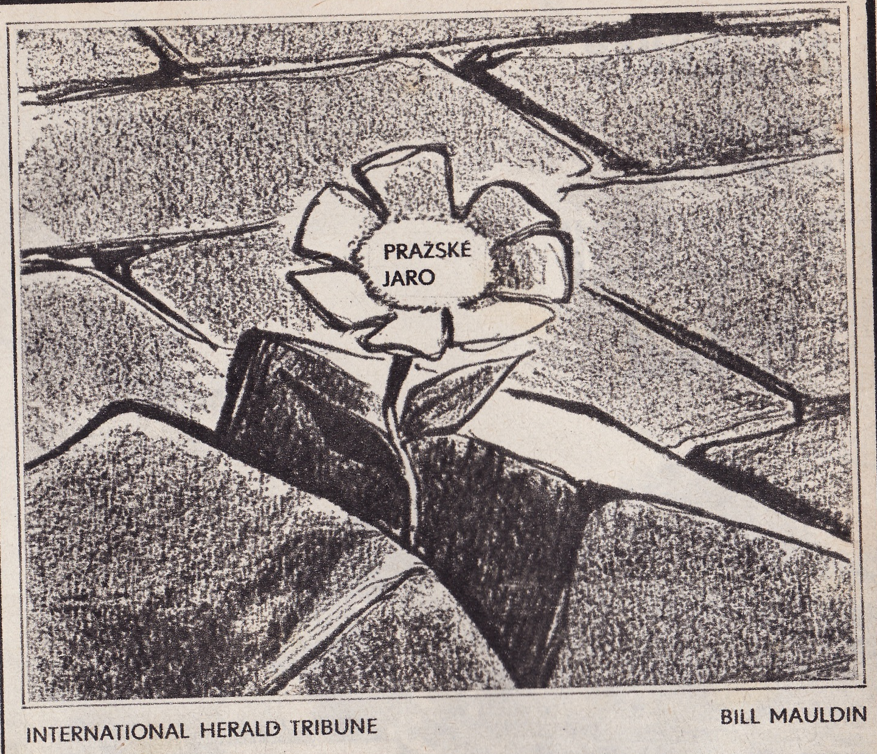
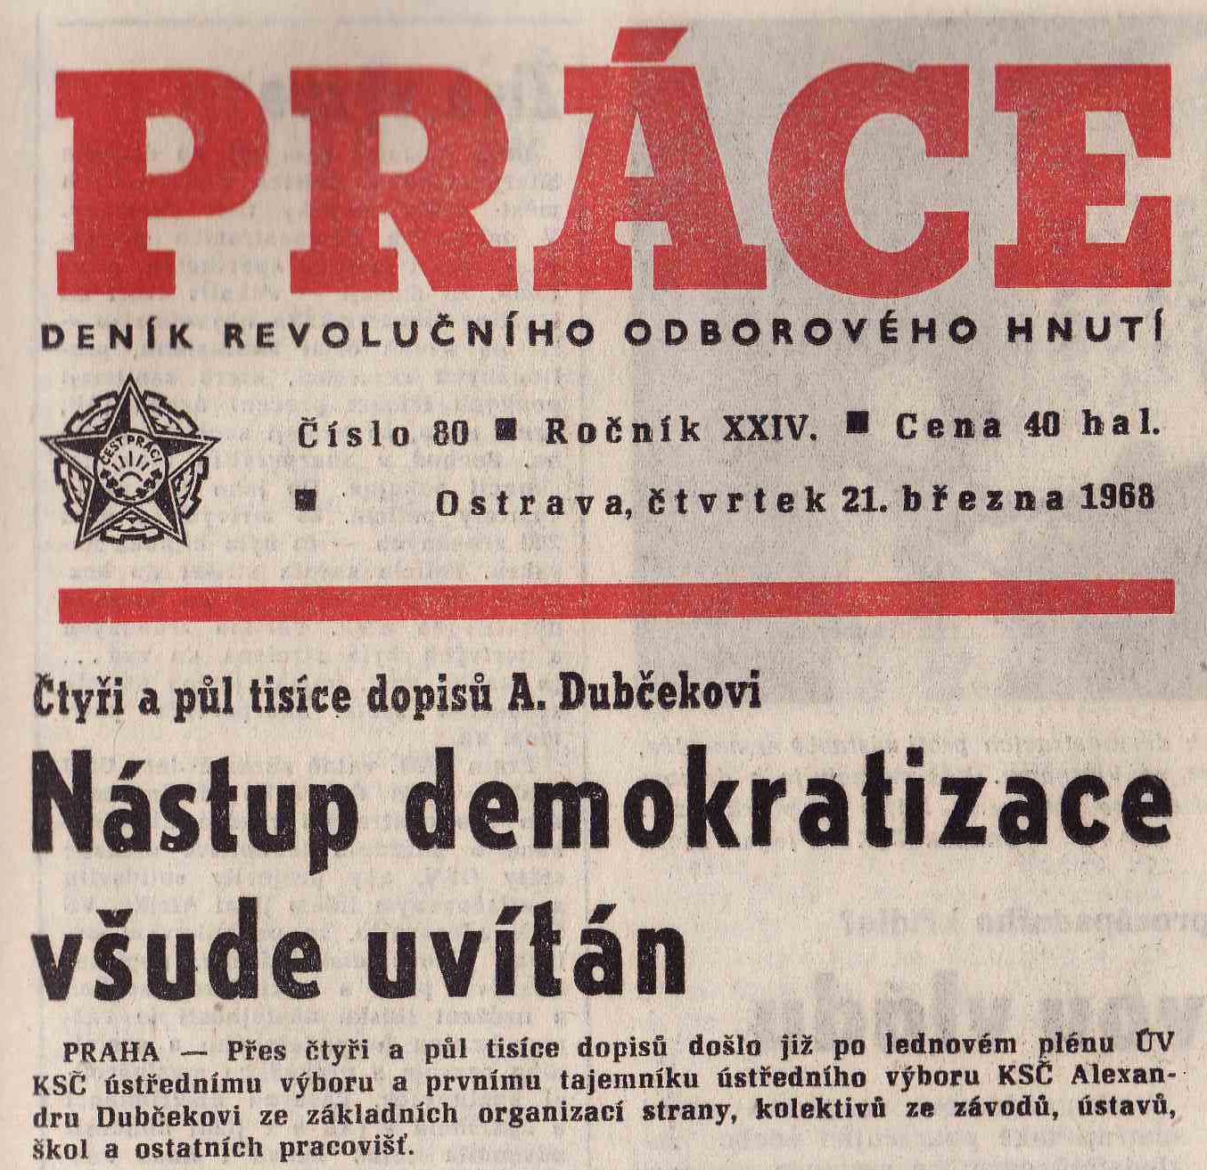
Tzv. polednová politika
plénum skončilo 5. ledna 1968
od tohoto momentu se datuje tzv. obrodný proces v Československu
nerozjížděl se však tak rychle, jak by to z časového odstupu vypadalo
1950

Slide 22
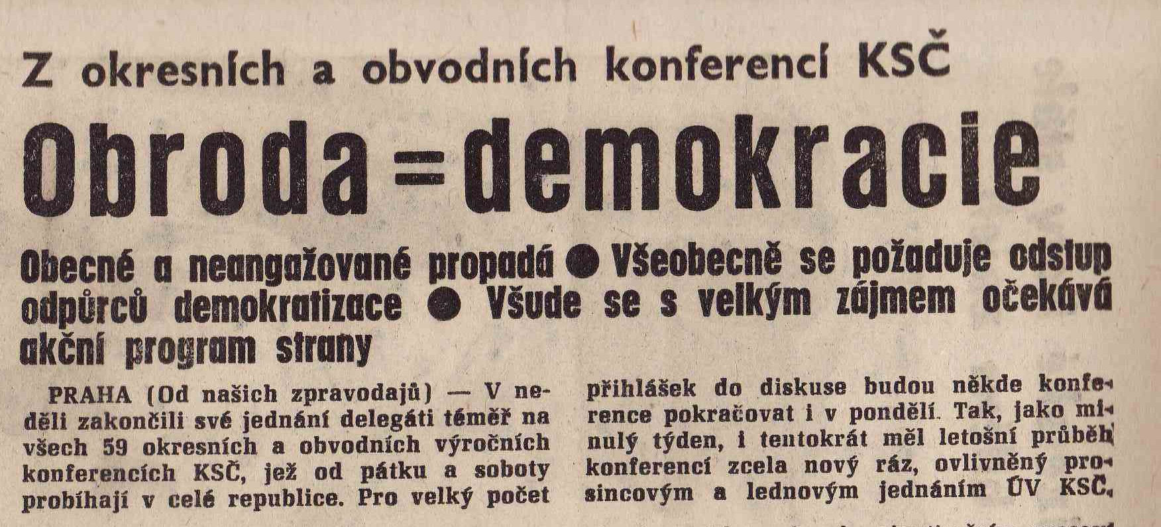
Radikalizace veřejného mínění
noviny se začaly plnit kritickými komentáři na adresu dosavadních vládců
došlo k odvolání některých zkompromitovaných osob
(ministr vnitra Kudrna nebo generální prokurátor Bartušek)
stále více kritizován prezident
Antonín Novotný
zodpovědný
za uplynulých deset let vlády v Československu

Slide 23
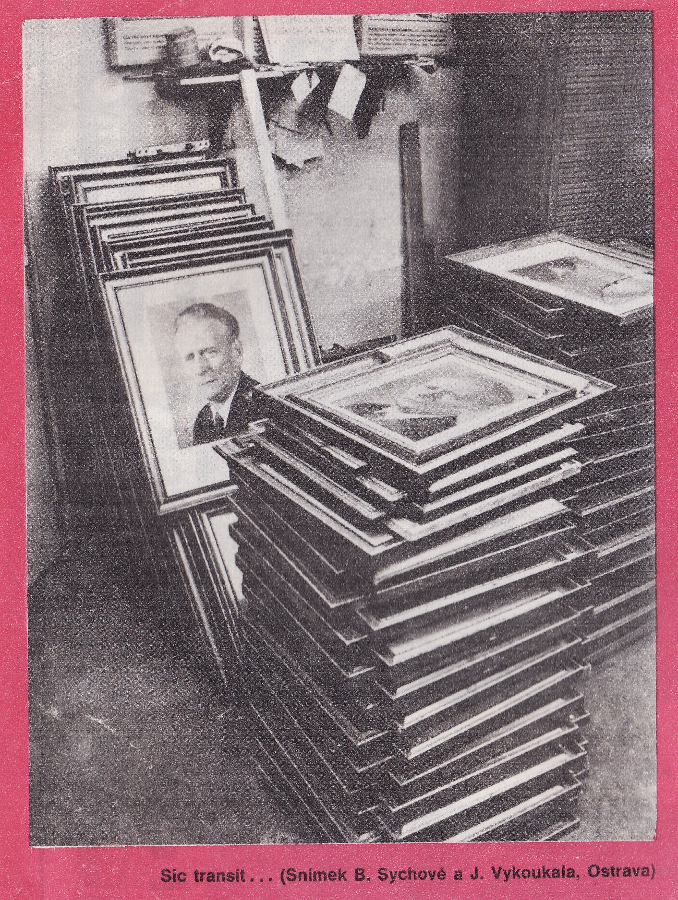
březen 1968
Novotný odstupuje z funkce prezidenta

Slide 24
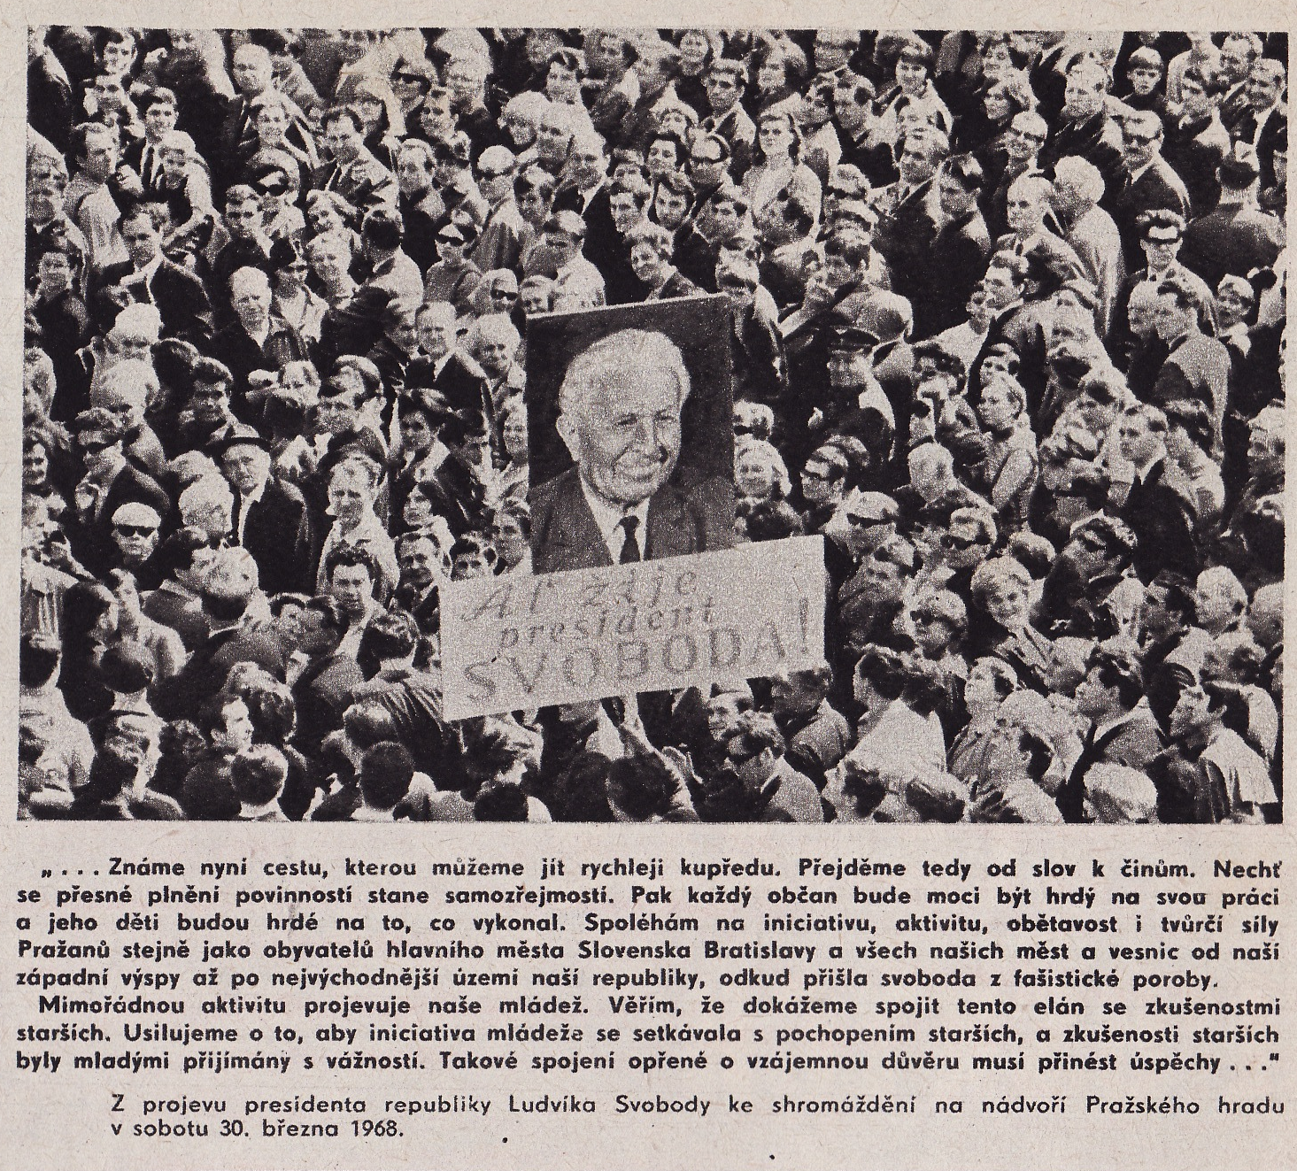
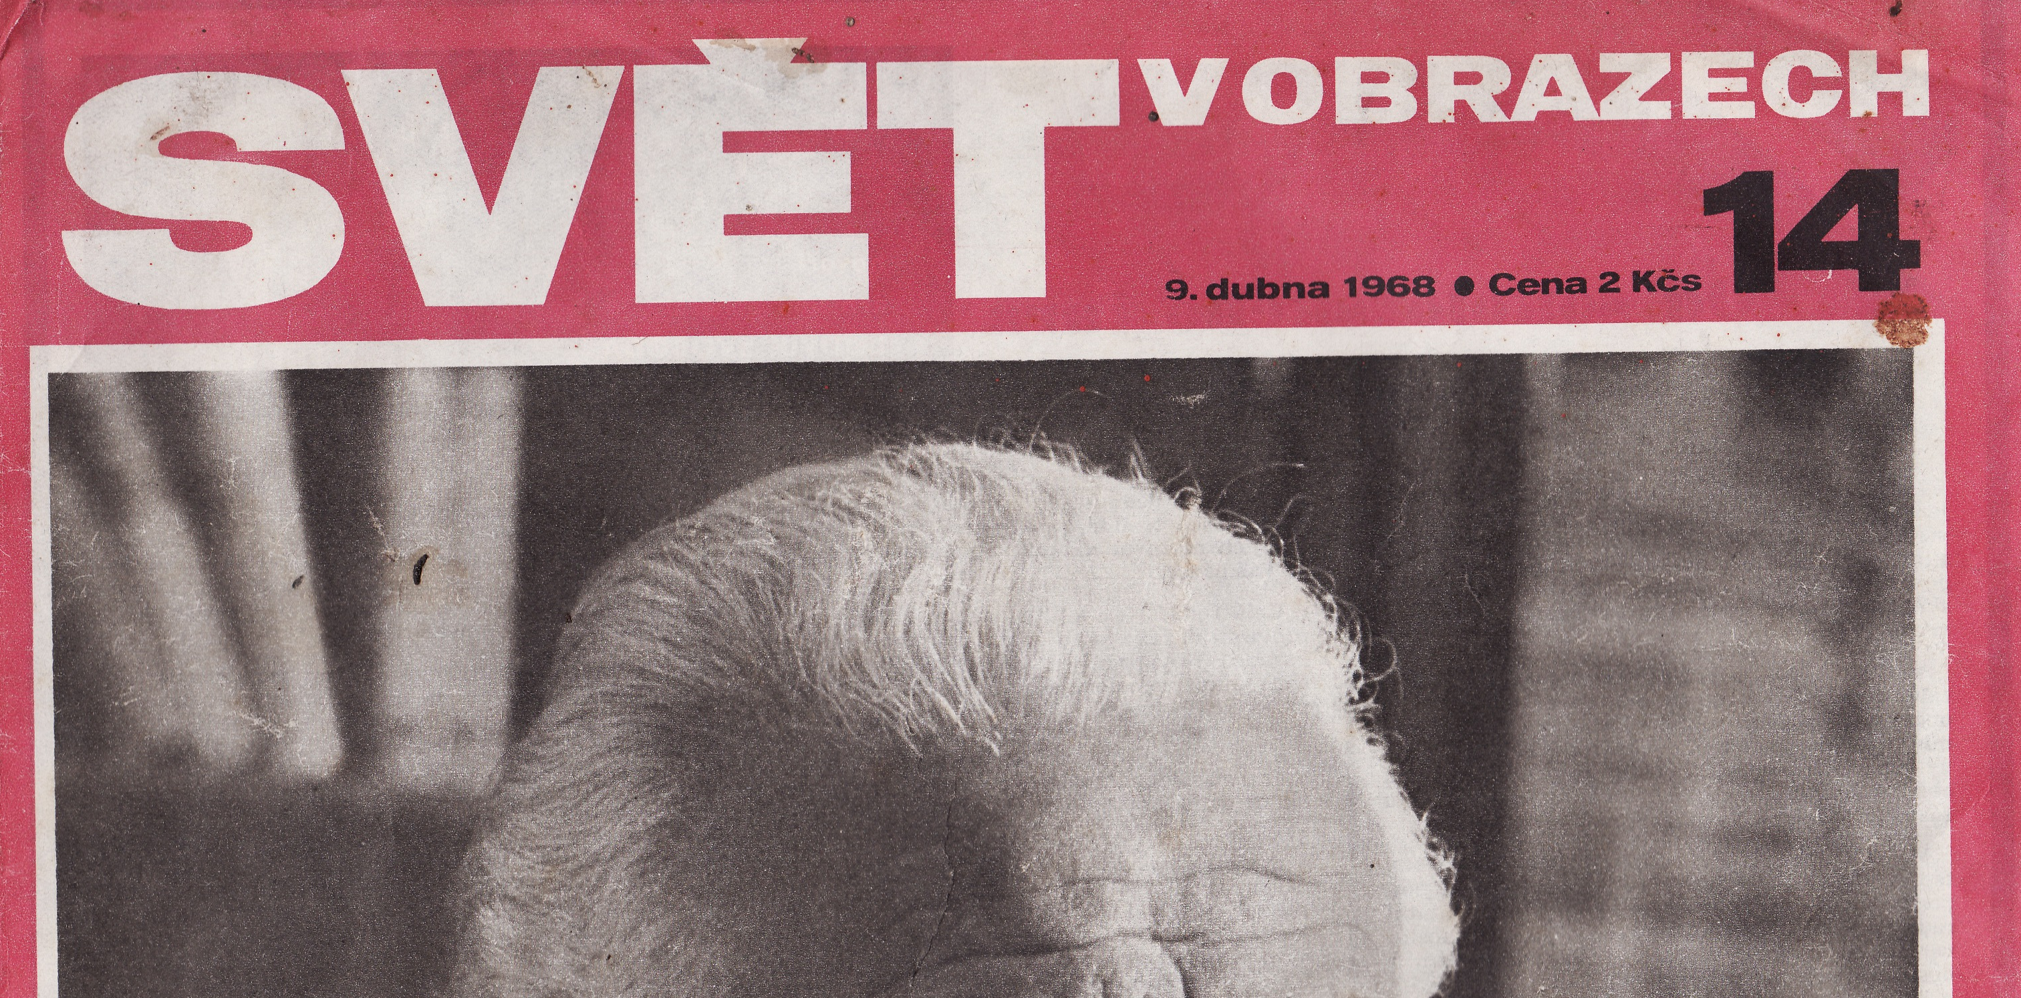
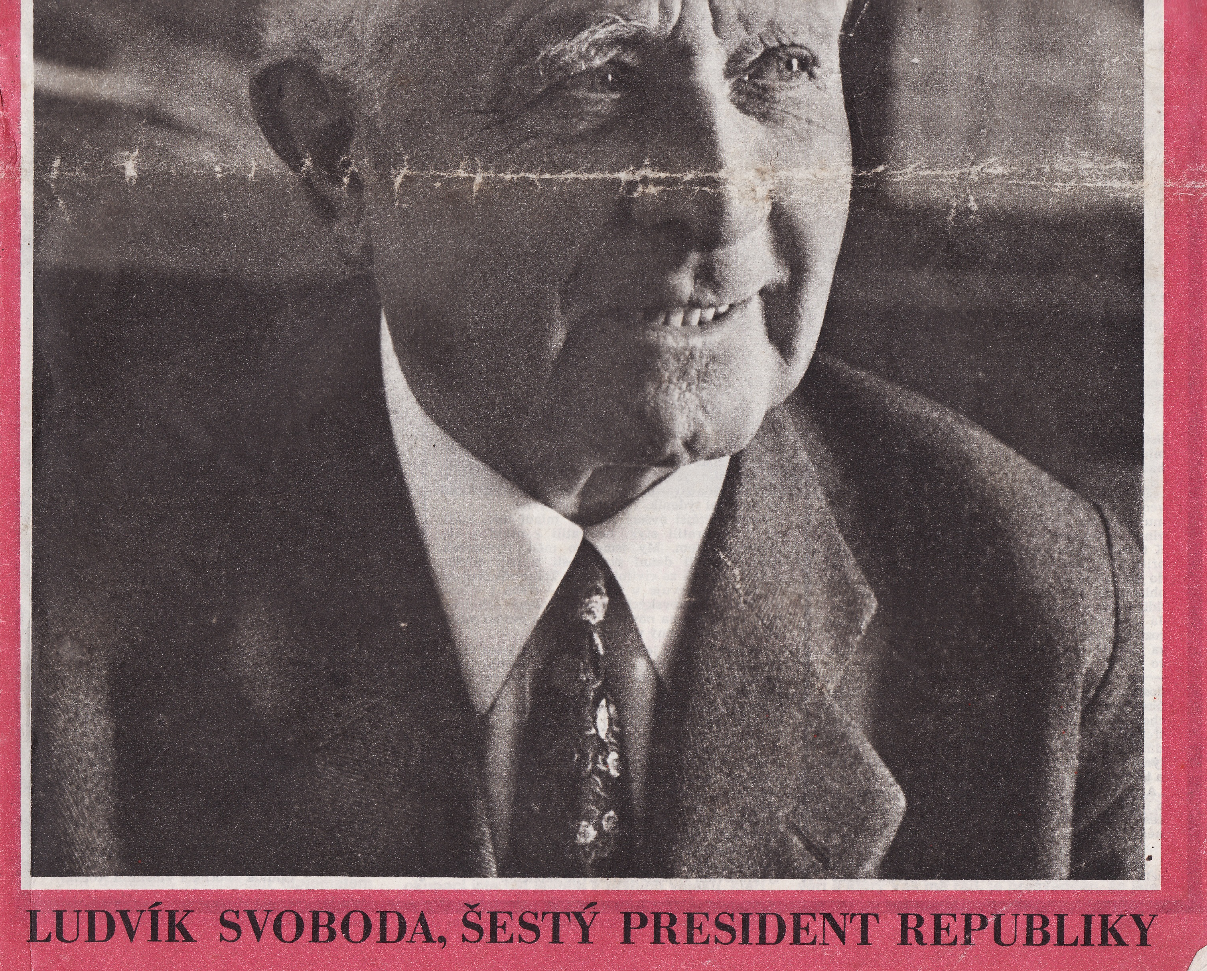
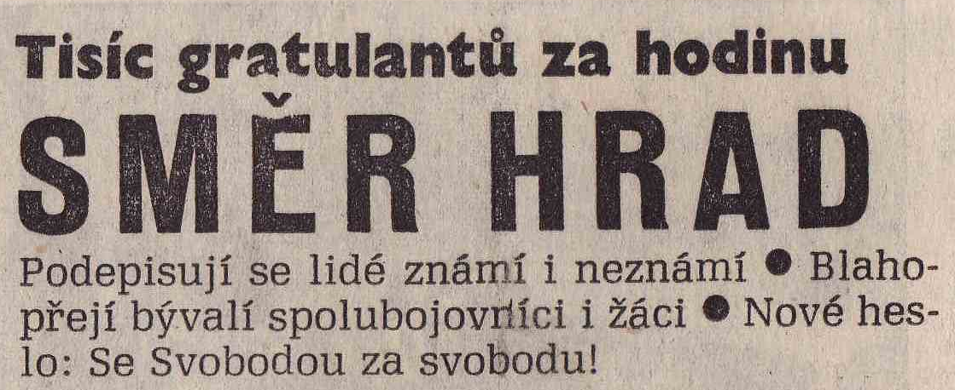
Prezidentem Ludvík Svoboda

Slide 25
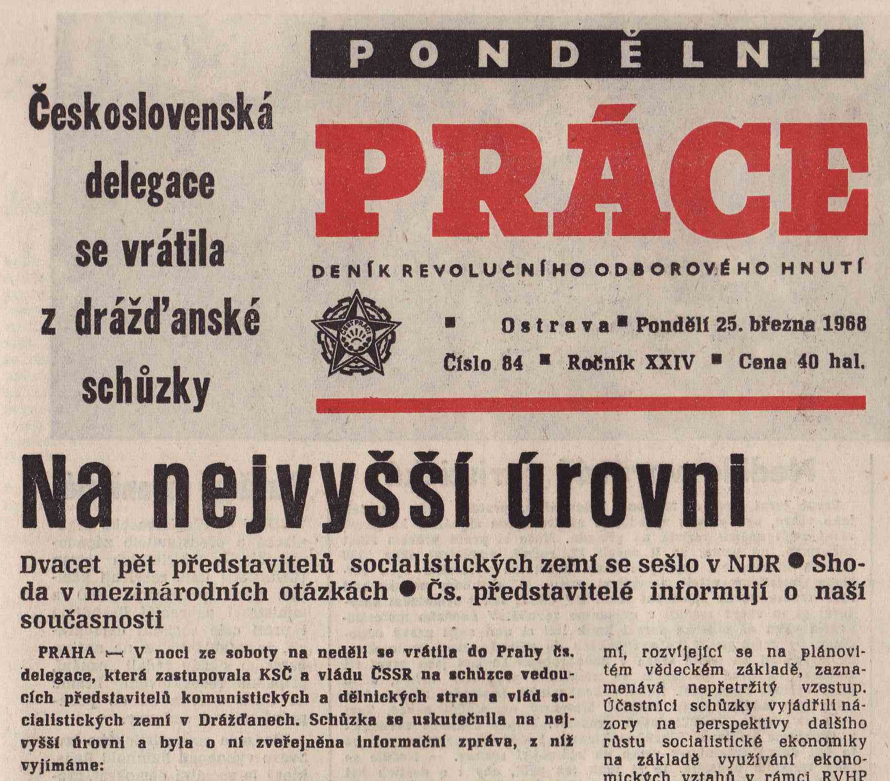
Schůzka v Drážďanech
23. března
schůzka vedoucích představitelů evropských socialistických zemí
o situaci v Československu, soudruzi z bratrských stran vyjádřili velké znepokojení a varovali československé soudruhy:
neudělají-li celé té věci přítrž, může to špatně skončit
takovéto schůzky a jednání byly nyní
ostře sledovány československou veřejností
lidé doslova viseli očima na televizi,
ráno byly všechny noviny vyprodané…

Slide 26
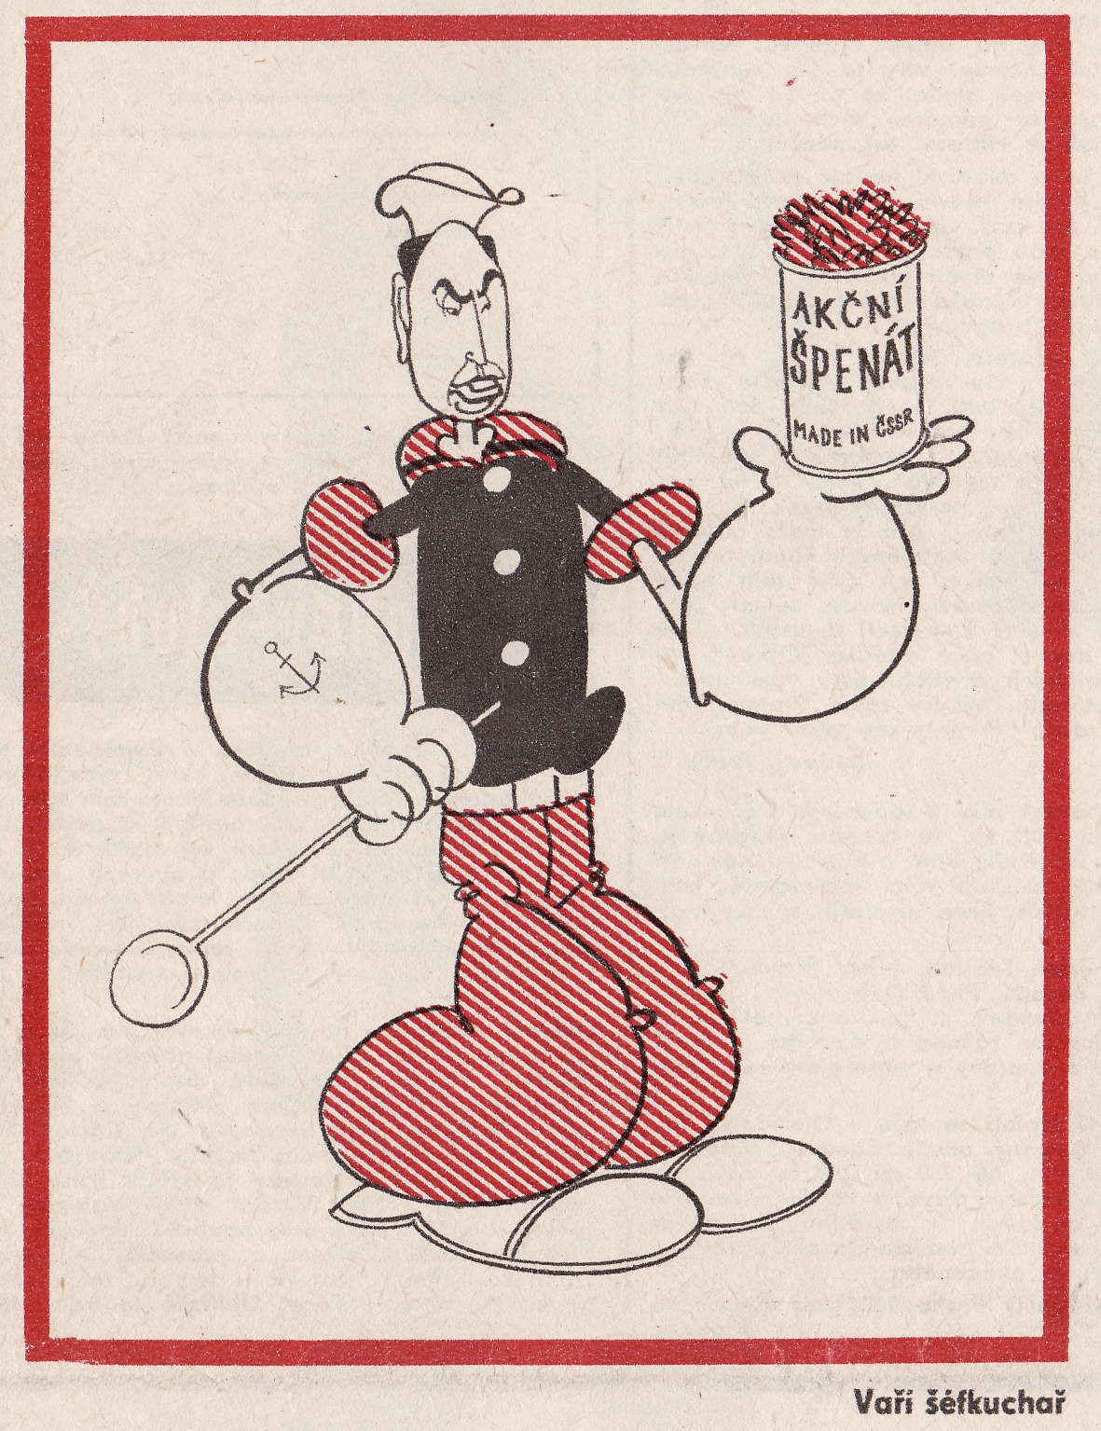
Akční program KSČ
obrodný proces v Československu pokračoval i přes hrozby SSSR
a jeho spojenců
5. dubna byl přijat tzv. akční program KSČ
cíle reformních komunistů:
demokratický socialismus
socialismus s lidskou tváří
československá cesta k socialismu

Slide 27
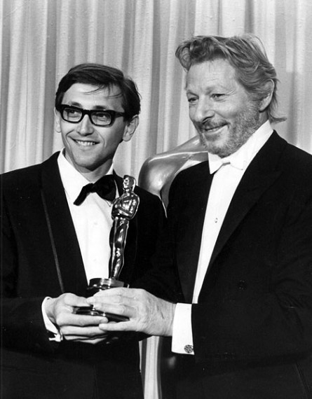
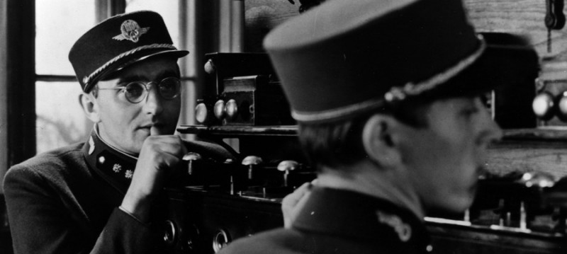
Oscar pro Ostře sledované vlaky
československý film uspěl
na světovém filmovém poli
10. dubna 1968 získaly
Ostře sledované vlaky
režiséra Jiřího Menzela
cenu americké filmové akademie Oscara

Slide 28
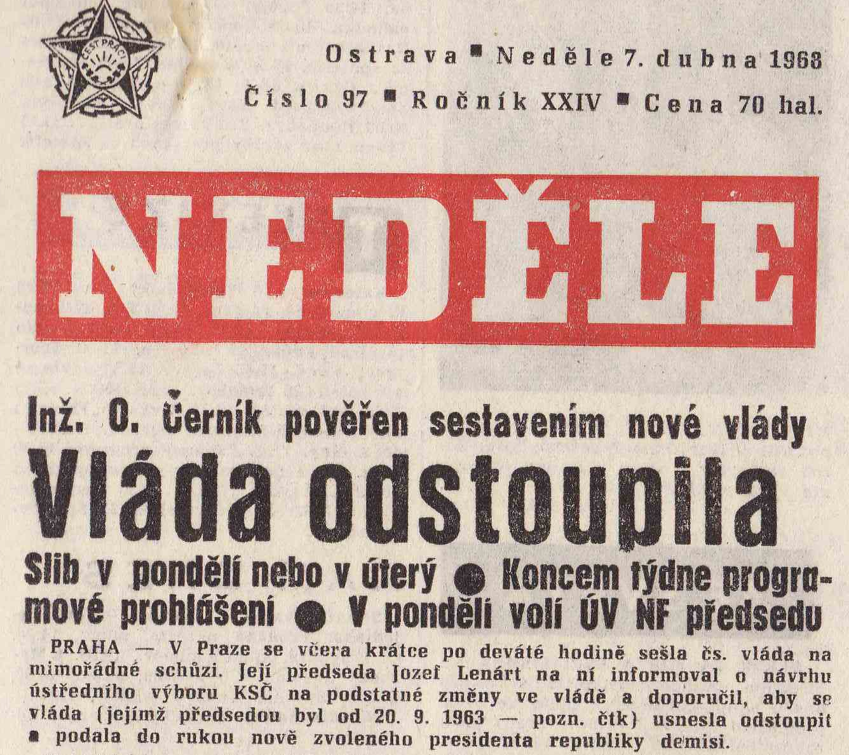
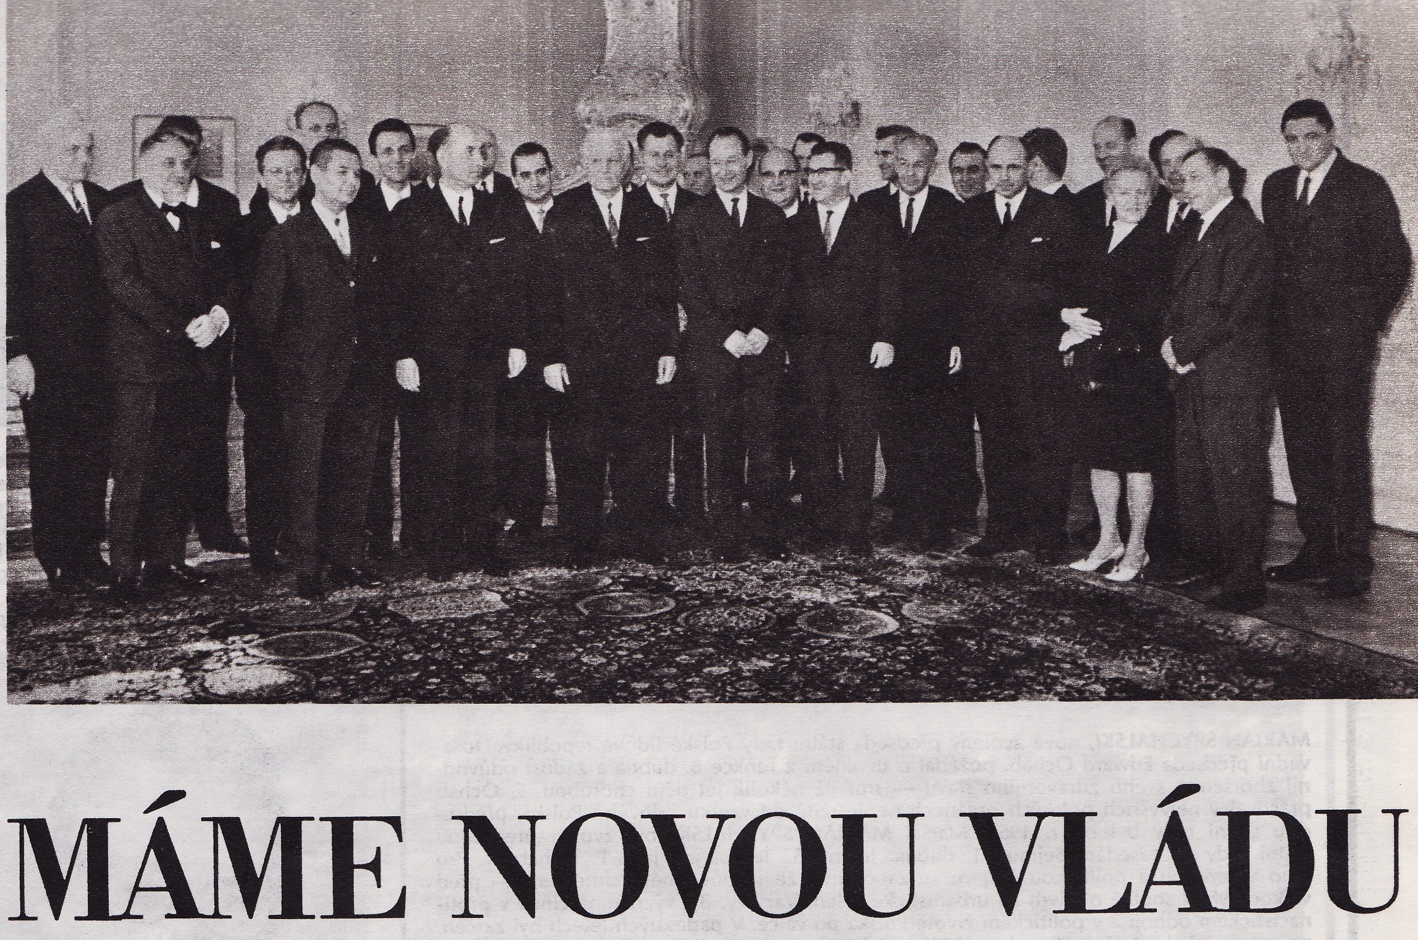
Personální změny
nová vláda – místo Jozefa Lenárta se stal premiérem Oldřich Černík
1950

Slide 29
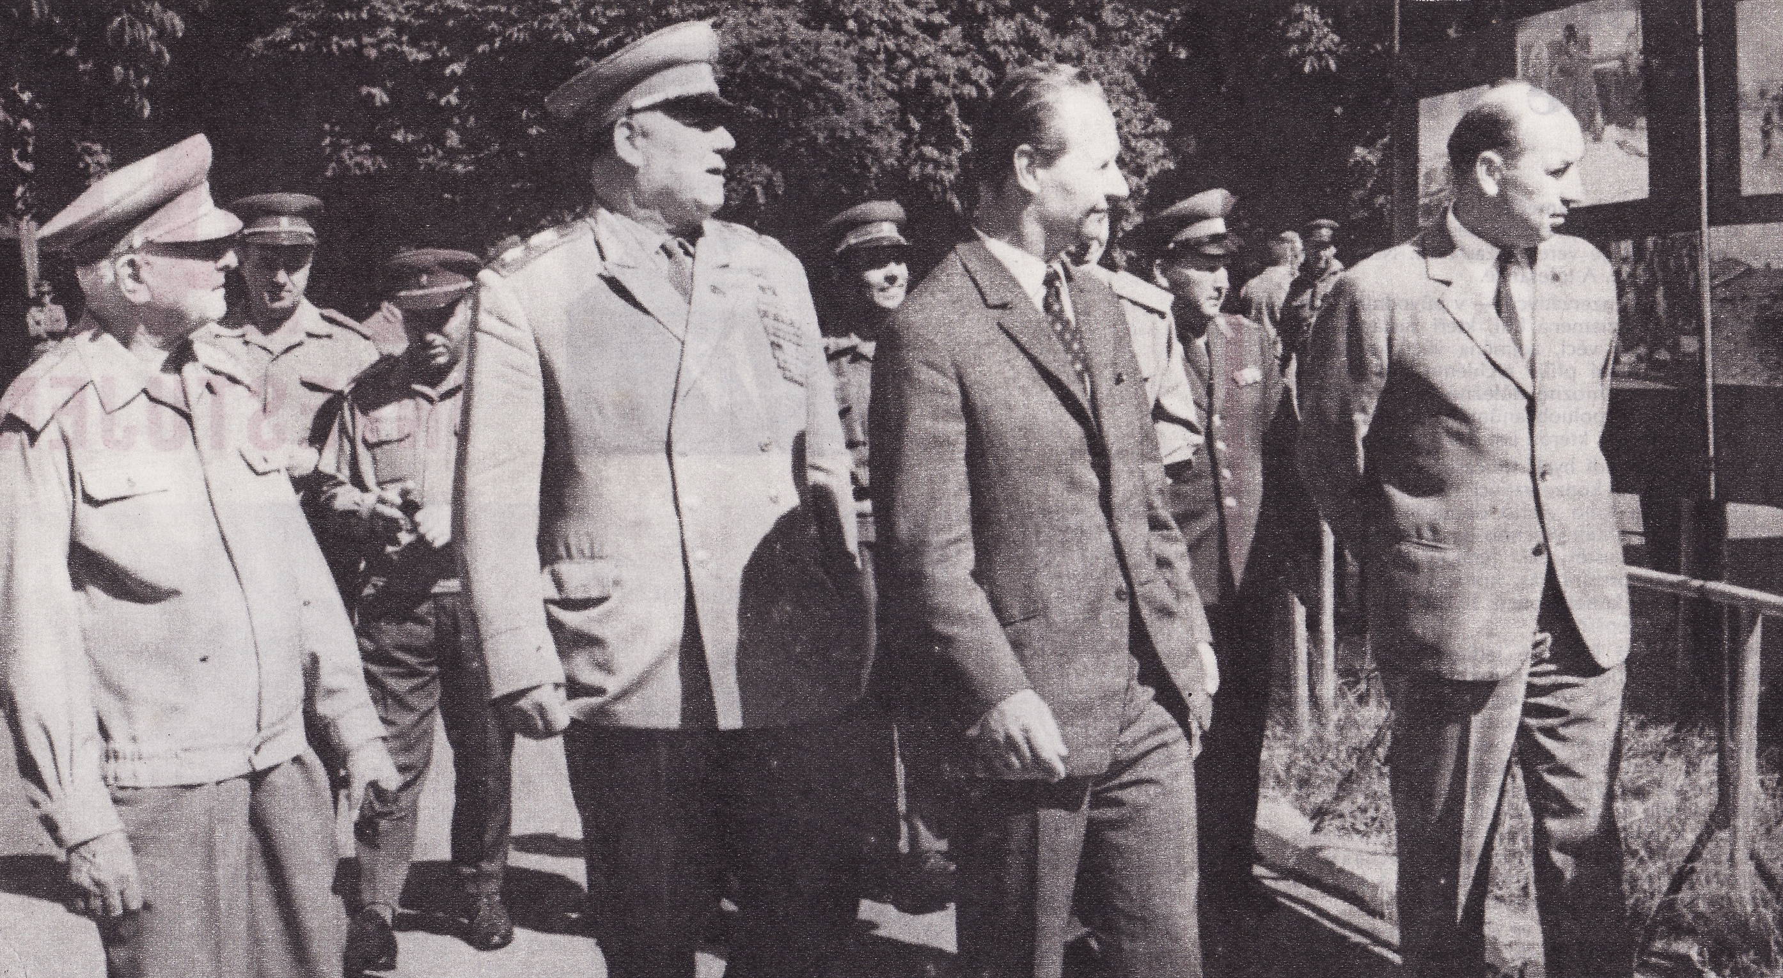
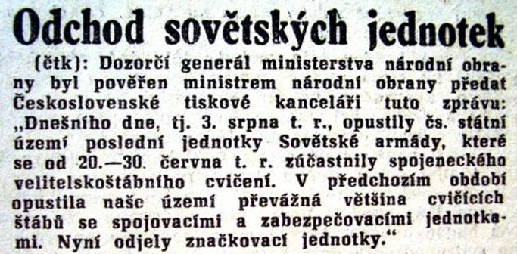
Cvičení vojsk Varšavské smlouvy
10. května začalo v jižním Polsku u hranic řádné
a předem (údajně) plánované cvičení vojsk
Varšavské smlouvy
20. – 30. června
spojenecké velitelsko štábní cvičení armád Varšavské smlouvy na československém
a polském území
1950
Generál Jepišev: Sovětský svaz je připraven
a ochoten přijít věrným komunistům v Československu na pomoc…

Slide 30
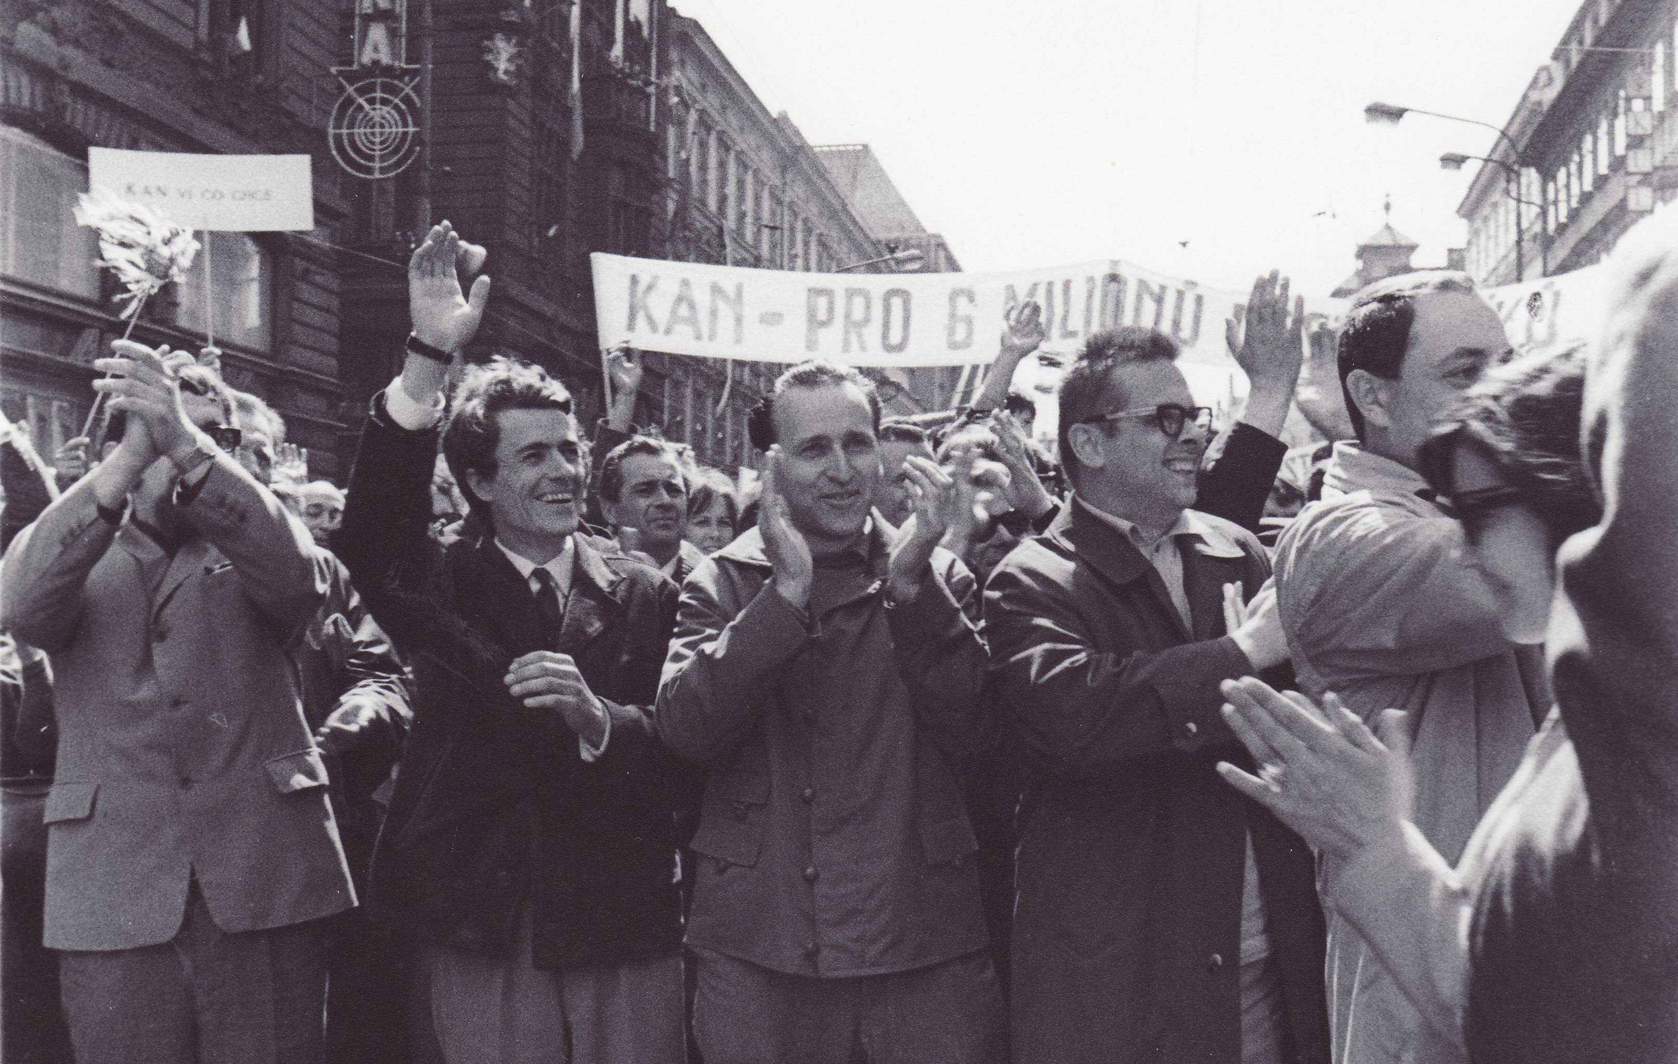
Politická novinka - kluby
KAN
Klub Angažovaných Nestraníků
platforma pro ty, kteří se chtěli angažovat politicky, ale nechtěli být členy komunistické strany či stávajících stran NF
Neúspěšná snaha obnovit sociální demokracii
1950

Slide 31
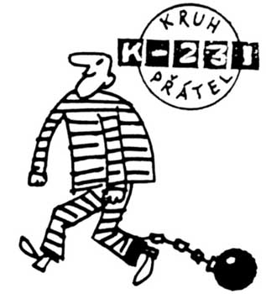
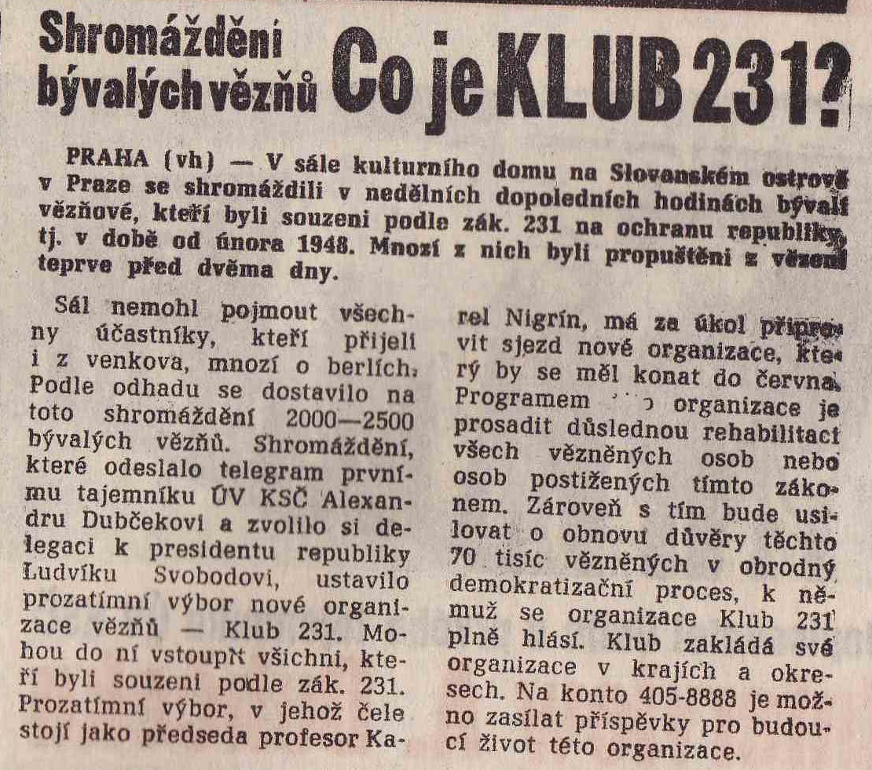
K 231
klub sdružoval bývalé politické vězně z 50. let
název podle Zákona č. 231/1948, na jehož základě byli odsuzováni političtí vězni
kluby nenašly u reformních
komunistů pochopení
předpokládali stále zachování
vedoucí role KSČ ve státě
a společnosti
1950

Slide 32
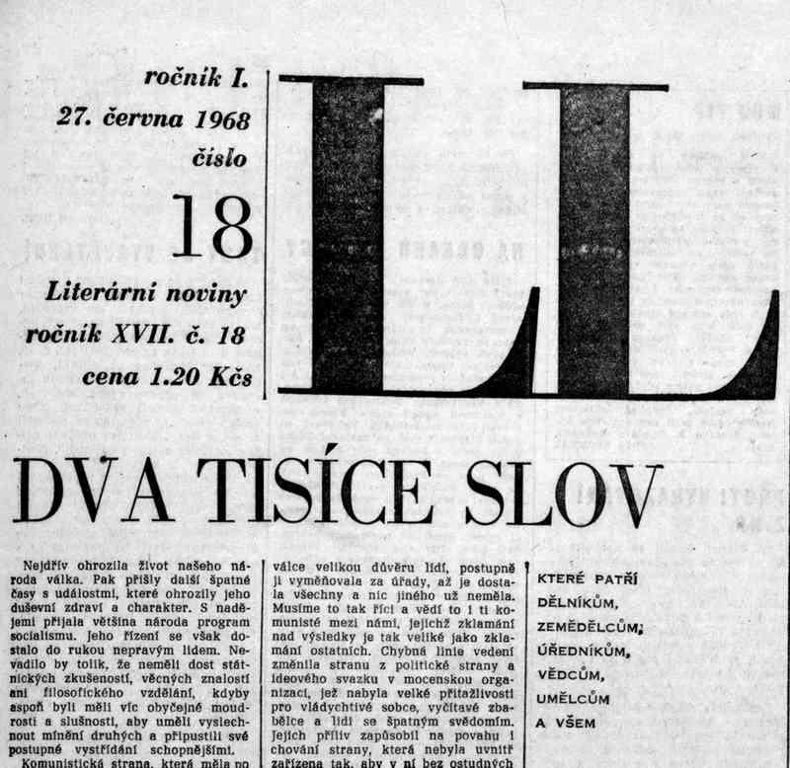
Manifest Dva tisíce slov
27. června
autorem byl Ludvík Vaculík
roku 1967 perzekuovaný
po vystoupení
na Sjezdu spisovatelů
publikování manifestu ještě více radikalizuje veřejné mínění, petici podepsalo více jak 160 tisíc lidí
nad Manifestem 2000 slov byli bezradní i sami komunisté,
bylo to na ně příliš nekompromisní text
1950

Slide 33
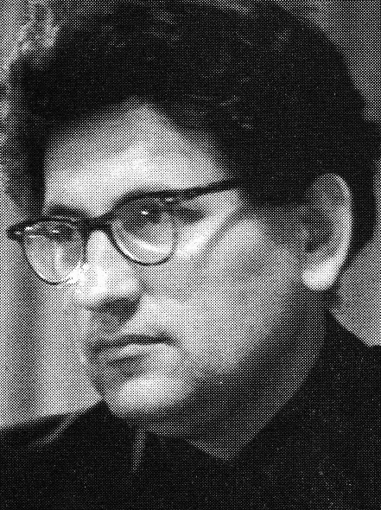
Komunistická strana, která měla po válce velikou důvěru lidí,
postupně ji vyměňovala za úřady, až je dostala všechny a nic
jiného už neměla. Musíme to tak říci, a vědí to i ti komunisté
mezi námi, jejichž zklamání nad výsledky je tak velké, jako
zklamání ostatních. Jiná linie vedení změnila stranu z politické
strany a ideového svazku v mocenskou organizaci, jež nabyla
velké přitažlivosti pro vládychtivé sobce, vypočítavé zbabělce
a lidi se špatným svědomím…
Žádejme odchod lidí, kteří zneužili své moci, poškodili veřejný majetek, jednali nečestně nebo krutě. Je třeba vynalézat způsoby jak je přimět k odchodu, např. veřejná kritika, rezoluce, demonstrace, demonstrační pracovní brigády, sbírky na dary pro ně do důchodu, stávka, bojkot jejich dveří… Ustavujme výbory na obranu svobody slova… Naší snahou není způsobit bezvládí a stav všeobecné nejistoty. Vyhýbejme se sousedským hádkám… Prozrazujme fízly…
z textu manifestu Dva tisíce slov

Slide 34
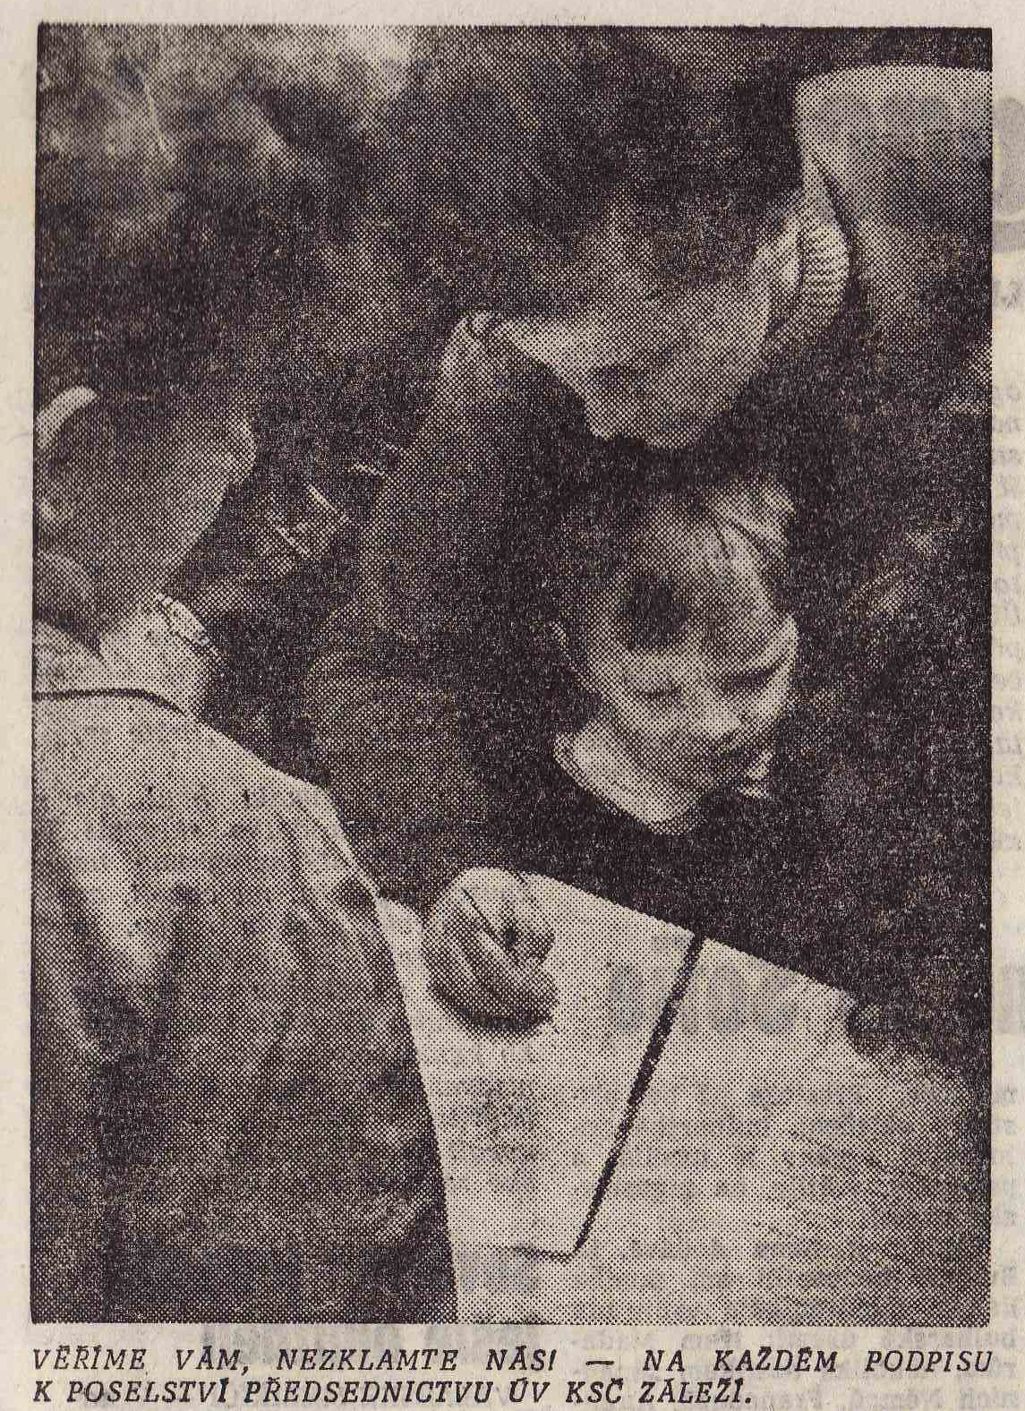




Jsme s vámi, buďte s námi
konec června
slavné prohlášení „Jsme s vámi, buďte s námi“
na ulicích podepisovaly miliony lidí
výraz podpory politikům reprezentujícím myšlenky
Pražského jara při složitých jednáních a schůzkách
se sověty a „bratrskými“ stranami

Slide 35


Schůzky, které nikam nevedly
maraton schůzek a setkání, během kterých bylo
československé vedení pravidelně kritizováno
zahraniční soudruzi v čele se sovětskými vždy vyjádřili
obavu, českoslovenští soudruzi je jakoby uklidnili
a rozešli se až do příště...

Slide 36


Čierná nad Tisou
29. 7. – 1. 8. 1968
sovětské požadavky:
okamžité obnovení vedoucí role komunistické strany
kádrové změny v ÚV KSČ i v armádě
zákaz všech politických organizací „vystupujících proti socialismu“
v závěru jednání souhlasila čsl. delegace
s některými opatřeními, které požadovali sověti, a se schůzkou v Bratislavě

Slide 37



Bratislavská schůzka 3. srpna 1968
československá strana slíbila:
převzetí kontroly
nad sdělovacími prostředky
(znovuobnovení cenzury)
zákaz všech politických organizací působících mimo NF
odstranění Františka Kriegla
z předsednictva ÚV KSČ
kádrové změny ve vedení StB

Slide 38

Zvací dopis
dopis představitelů konzervativní skupiny uvnitř KSČ sovětským soudruhům, předán během schůzky v Bratislavě
pisatelé nesouhlasili s „obrodným procesem“, žádali návrat starého „pořádku“ a sovětskou pomoc
posloužil jako záminky již dávno naplánované invaze
dopis podepsali: Alois Indra, Drahomír Kolder, Oldřich Švestka,
Antonín Kapek a Vasil Biľak

Slide 39
Vedení strany už není dále schopno úspěšně se hájit před útoky proti socialismu, není sto organizovat proti pravicovým silám ani ideologický
ani politický odpor. Sama existence socialismu v naší zemi je ohrožena. Politické prostředky a prostředky státní moci v naší zemi jsou nyní už
do značné míry ochromeny. Pravicové síly vytvořily příznivé podmínky pro kontrarevoluční převrat. V této těžké situaci se obracíme na vás, sovětské komunisty, vedoucí představitele KSSS a SSSR s prosbou o poskytnutí účinné podpory a pomoci všemi prostředky, které máte k dispozici…
Uvědomujeme si, že pro KSSS a Sovětský svaz by tento poslední krok k ochraně socialismu v ČSSR nebyl snadný, proto budeme ze všech sil bojovat vlastními prostředky. V případě, že by však naše síly a prostředky byly vyčerpány nebo nepřinesly pozitivní výsledky, považujte toto naše prohlášení za naléhavou prosbu a žádost o vaší akci a všestrannou pomoc. Vzhledem ke složitosti a nebezpečnosti vývoje situace v naší zemi vás žádáme o maximální utajení tohoto našeho prohlášení. Z tohoto důvodu píšeme osobně přímo vám v ruštině…
ze zvacího dopisu

Slide 40


Tito a Ceaușescu v ČSSR
v Praze byli vřele uvítáni jugoslávský vůdce Josip Broz Tito
a šéf rumunských komunistů Nicolae Ceaušescu
byli teoreticky jedinými „spojenci“ v bezútěšné době a obtížné situaci
1950

Slide 41

Odstartována operace Dunaj
v noci z 20. na 21. srpna 1968
vojenské obsazení Československa vojsky pěti států Varšavské smlouvy
den patrně nejsilnějšího ztotožnění československé společnosti s jednáním
a postoji členů ÚV KSČ – „ikon“ Pražského jara
v dalších týdnech
a měsících postupné zklamání z jejich rozhodnutí a kroků…
1950

Slide 42




Vysílání Československého rozhlasu 21. srpna 1968
1950
prohlášení ÚV KSČ
vydáno v noci z 20. na 21. srpna 1968

Slide 43


Okupace či „bratrská pomoc“?
1950

Slide 44





Protesty československé veřejnosti
1950

Slide 45



Slide 46
Veřejnost proti invazi bouřlivě protestovala.
Na řadě míst republiky došlo ke střelbě, zraněním a obětech na životech – celkem 108 mrtvých
Řada lidí se nevrátila z dovolené v Jugoslávii nebo záhy po invazi emigrovali – mezi roky 1968 – 1969 se emigrace odhaduje na 80 tisíc lidí.
Na Západě působila invaze jako šok a vyvolal stovky demonstrací.
Oficiální politické špičky (hlavně USA) však neměly zájem proti Sovětům zasáhnout.

Slide 47


Moskevský protokol
lidé vkládali naděje do reformního procesu
po obsazení Československa tyto naděje postupně vyprchávaly
političtí představitelé nesplnili to, co od nich lidé očekávali…
moskevská jednání ve dnech 23. - 26. 8. 1968
za ČSSR se jich účastnila oficiální delegace
k ní byli připojeni v Moskvě internovaní politici
protokol odmítl podepsat jen jediný – František Kriegel
všichni ostatní českoslovenští představitelé souhlasili
s přítomností sovětských vojsk na našem území, znovuzavedením cenzury, personálními změnami, zahájením boje s „antisocialistickými silami atd.
tím legalizovali okupaci, kterou před tím odsoudili…

Slide 48


Smlouva o dočasném pobytu vojsk
podepsána v Praze 16. října
ratifikace smlouvy parlamentem:
228 poslanců pro
10 se zdrželo
4 stateční proti (Kriegel, Vodsloň, Sekaninová-Čakrtová a Fuková)
Alexej Kosygin, Oldřich Černík
okupace země je od té chvíle vlastně zákonná…
experiment reformního komunismu tím jednoznačně končí, plíživě započíná „konsolidace“ a „normalizace"

Slide 49

Listopadové plénum ÚV KSČ
14. až 17. listopadu
kritika médií za „protisocialistické” články
profilace normalizačních politiků – Biľak, Štrougal, Jakeš
jsou stanoveny
„Hlavní úkoly strany v nejbližším období“
cílem je
„mimořádně důležité upřímné a důsledné plnění moskevského protokolu z 26. srpna,
jenž je jediným reálným východiskem pro cestu normalizace poměrů v ČSSR...”

Slide 50


Československá federace
zákon o československé federaci
vstoupil v platnost 1. ledna 1969
Československo mělo nyní vládu federální
a dvě vlády republikové
Česká socialistická republika
Slovenská socialistická republika
obě byly součástí federace
předsedou federální vlády stále zůstával Oldřich Černík

Slide 51

Studentská stávka
reakce na listopadové plénum ÚV KSČ
stávku se vedení KSČ pokusilo omezit
či rozbít – zákaz o ní publikovat
stávka skončila neúspěchem
i přes výrazy sympatií studenti
nezískali širší a aktivnější podporu
veřejnosti
vysokoškoláci se přihlásili k demokratizačnímu procesu v době,
kdy Dubčekovo vedení nebylo schopno stát za svým programem
a ustupovalo před sovětským tlakem…

Slide 52



Jan Palach – živá pochodeň
16. ledna 1969
na Václavském náměstí se upálil mladý student
Palachův čin nesmírně vzrušil českou i světovou veřejnost
rakev byla již od pátku 24. ledna vystavena v Karolinu
se zemřelým studentem se rozloučily desetitisíce lidí

Slide 53
„Vzhledem k tomu, že se naše národy ocitly na okraji beznaděje, rozhodli jsme se vyjádřit svůj protest a probudit lidi této země následujícím způsobem. Naše skupina se skládá z dobrovolníků, kteří jsou odhodláni se dát pro naši věc upálit.
Já jsem měl tu čest vylosovat si jednotku a tak jsem získal právo napsat první dopisy a nastoupit coby první pochodeň.
Naše požadavky jsou:
1) okamžité zrušení cenzury
2) zákaz rozšiřování „Zpráv“.
Jestliže naše požadavky nebudou splněny do pěti dnů, tj. do 21. ledna 1969, a nevstoupí-li lid s dostatečnou podporou, to je s časově neomezenou stávkou, vzplanou další pochodně.
Pochodeň č. 1
P.S. Vzpomeňte na srpen. V mezinárodní politice se uvolnil prostor
pro ČSSR, využijme jej.“

Slide 54



Palachův pohřeb 25. ledna 1969
„V tomto cynickém století, v němž nás často děsí druzí, a my opět děsíme je,
a v němž se mnohdy lekáme, jak jsme všichni vnitřně malí, on nás přivedl
k tomu, abychom se ptali otázkou,
která z nás může učinit velké lidi:
Co jsem udělal já pro druhé, jaké je mé srdce, za čím jdu, čemu sloužím,
co je pro mne nejvyšší životní hodnotou?“
z řeči faráře Jakuba S. Trojana
nad hrobem Jana Palacha
píseň „Ticho“
Bohdan Mikolášek

Slide 55



Jan Zajíc a Evžen Plocek
Jan Palach nebyl zřejmě členem žádné organizované skupiny
(jak naznačoval v dopise), jeho následovníci se však přece jen objevili...
1950
zatímco Palach plnil média řadu týdnů, o oběti Jana Zajíce se psalo velmi málo a o Evženu Plockovi se už nepsalo prakticky vůbec…
ani oběti tří statečných mužů nedokázaly zastavit proud nastupující normalizace, toto nové „zposlušnění“ obyvatel Československa

Slide 56



Znovuzavedení cenzury
oficiálně schváleno až 8. dubna
už před tím bylo jasné, že přituhuje
někteří novináři už akceptovali plíživě se vracející cenzuru i autocenzuru

Slide 57




„Hokejový týden“
MS v ledním hokeji ve Stockholmu
21. - 28. března
dvě vítězství ČSSR nad SSSR (2:0, 4:3)
„pomsta za okupaci“
„Vy nám tanky, my vám branky!“
Oslavy v ulicích velkých měst
demonstrace (Praha odhad 160 000)
provokace StB - demolice kanceláře Aeroflotu

Slide 58


Gustáv Husák do čela strany
zinscenované protisovětské „provokace“ po hokejovém mistrovství
záminkou pro definitivní potlačení „kontrarevoluce“ v ČSSR
Dubček byl přesvědčen, že nemá
na vybranou a musí rezignovat
17. dubna na místo prvního tajemníka KSČ nastoupil Gustáv Husák
když Dubček veřejně ohlašoval svůj odchod, zhroutil se a plakal…

Slide 59



Den hanby – první výročí okupace
18. - 21. srpna 1969
Brutální potlačení demonstrací
nasazení československých bezpečnostních složek!
vodní děla, střelba do demonstrantů
5 mrtvých, 5 těžce zraněných

Slide 60
V poledne najednou vojáci zatarasili ústí ulice do Žitné. Vykláněli jsme se z okna. Vojáci uchopili samopaly, postavili se do hustého řetězu a mlčky hleděli dolů k Václavskému náměstí. Bylo ztamtud slyšet skandování: Ať žije Dubček! Houkaly sirény a klaksony aut, kdesi se houpaly zvony. Civěl jsem dolů na ty nehybné a čekající vojáky, kteří uzavřeli past. Od domu módy se ozval ohlušující řev. Viděl jsem dav zaplňující celou šířku náměstí, hustý, nepropustný dav valící se velikou rychlostí dolů. Uvnitř toho davu a nad ním vybuchovaly desítky granátů. Plyn se nestačil rozptylovat, byla jej taková spousta, že vytvořil souvislou bělavou vrstvu do výšky prvního poschodí…
Řvali: Gestapo, gestapo, gestapo, gestapo! Dole u Domu módy se objevil obrněný transportér. Tlačil ječící dav před sebou. Nahoře vyčníval z toho transportéru ven člověk v bílé přilbě. Zevnitř mu podávali granáty a on je jako stroj házel jeden za druhým daleko před sebe… Granáty přilétávající z transportérů už nepropadávaly na zem, nebylo skulinky a explodovaly přímo mezi těly…
režisér Pavel Juráček

Slide 61



Propagandistický obraz
1950

Slide 62


Slide 63

„Pendrekový zákon“
zvláštní zákonné opatření č. 99/1969 Sb.
22. srpna 1969 jej v reakci na události prvního výročí okupace schválilo Federální shromáždění
zadržení bez soudu místo
48 hodin až 3 týdny
odsouzení osob ve zrychleném řízení
rozpouštění spolků a organizací, rušení časopisů
vyhazování lidí ze zaměstnání a škol

Slide 64
§ 4
Toho, kdo svou činností narušuje socialistický společenský řád a ztrácí tím důvěru potřebnou k zastávání dosavadní své funkce nebo svého dosavadního pracovního místa, lze z funkce odvolat, popřípadě s ním
i okamžitě rozvázat pracovní poměr; jde-li o pracovníka, na něhož
se nevztahují ustanovení zákoníku práce o rozvázání pracovního poměru,
lze s ním pracovní, služební, popř. i jiný obdobný poměr propuštěním okamžitě skončit. Studenta lze za uvedených okolností vyloučit z dalšího studia…
… zákonné opatření nabývá účinnosti dnem vyhlášení a platí
do 31. prosince 1969
Svoboda v. r.
Dr. Dubček v. r.
Ing. Černík v. r.
podepsal to také Alexandr Dubček,
jehož jméno demonstranti provolávali…

Slide 65

Zatýkání členů Hnutí revoluční mládeže
HRM vzniklo 2. prosince 1968
největší základnu měla mezi studenty
na filozofické fakultě UK
v HRM působili lidé hlásící se k radikální levici
(inspirace myšlenkami západní levice)
pro mnohé bylo především platformou odporu proti sílící normalizaci
Petr Uhl, Petruška Šustrová, Ivan Dejmal, Jan Frolík a další
v prosinci 1969 byli někteří členové HRM zatčeni
odsouzeni jako skupina rodící se opozice v březnu 1971

Slide 66

Modlitba pro Martu
Píseň Marty Kubišové
stala se symbolem odporu českého národa
proti okupaci Československa
v roce 1968
hudbu složil Jindřich Brabec
text Petr Rada
v televizi se píseň objevila až v roce 1969
v pořadu, pro který byla původně plánována (Píseň pro Rudolfa II.)
uveřejnění doprovázela omluva, že není nikterak spojena s odehrávajícími se politickými událostmi!

